Slide 1
2026.09.07.
VC++ 실습 정리

Slide 2
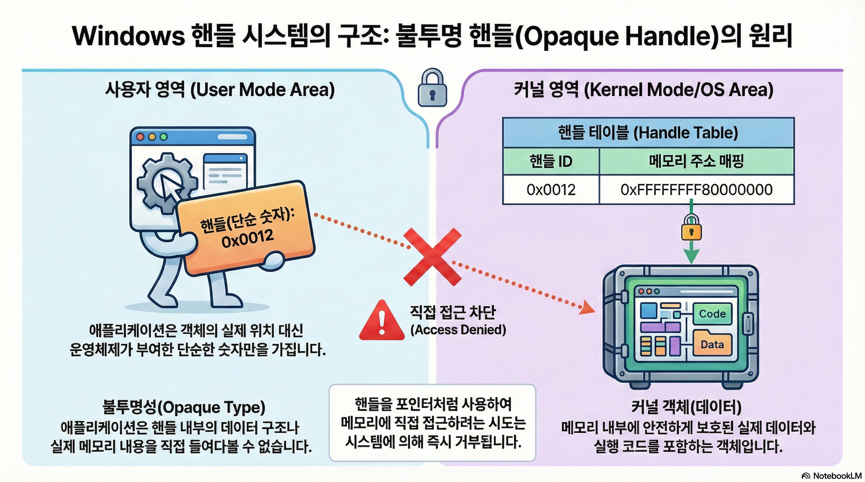
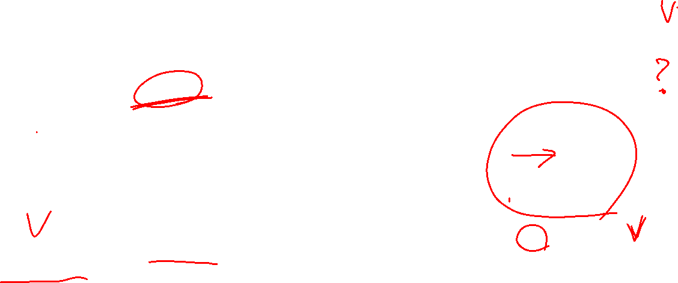

Slide 3
프로그램 코드 작성
자료형
  모든 자료형은 대문자로 구성
    중간고사 시험에 대/소문자 구별 못하면 틀린 것으로 간주
  H(대문자 H)로 시작하면 모두 핸들 자료형
  대부분의 자료형을 별도로 정의해서 사용
    LRESULT, UINT_PTR ➔ 찾아보면 전부 숫자나 문자열 데이터
  WND가 붙어있으면 모두 Window라는 의미
  Ex가 붙어있다면, 원래 기능이나 정보체가 있는데 확장되었다라는 의미
함수 이름
  단어 + 단어 + 단어 : 형식의 조합 → BeginPaint, MoveToEx
  단어끼리 조합될 때, 첫 글자는 반드시 대문자로 구성

Slide 4
주요 함수
WndProc( )
  Window Procedure : 윈도우 함수
  CALLBACK 함수 ➔ 중간고사 1번 문제의 답
    일반적인 함수는 내가 작성하고, 내가 호출(CALL)하는 형식으로 구성
    printf( ), scanf( ), malloc( ) 함수??? ➔ CALLBACK 함수
    내가 작성하지만, 실제 호출은 외부/운영체제가 호출하는 함수
    기본적으로 나도 CALLBACK 함수를 호출해서 사용할 수 있다!!!
    문제 : 잘 이해하지 못한 상태에서 호출하면 무한 호출 상태에 놓일 수 있다
  함수의 인수
    HWND(어떤 윈도우가 메시지(사용자의 입력 : 키보드/마우스)를 받았는가?)
    UINT message : 사용자가 입력 장치로 무엇을 했는지에 대한 정보
    WPARAM, LPARAM : 숫자 값. 처리를 위한 부가 정보가 포함

Slide 5
그리기 프로그램 작성
선 그리기
  좌표 값이 2개가 필요, 2개의 API를 사용해서 그린다
  MoveToEx( ) API – 시작 점을 설정한다.
  LineTo( ) API – 끝점을 지정하고, 동시에 선을 그려라라는 명령
사각형 그리기
  좌표 값이 2개가 필요
  Rectangle( ) API – 좌표를 2개(좌상단/우하단) 설정해서 그리라는 명령
타원 그리기
  좌표 값이 2개가 필요
  Ellipse( ) API – 사각형과 같은 좌표를 주고, 내접하는 원을 그리는 명령

Slide 6
참고 사이트
MS 공식 사이트
  https://learn.microsoft.com/ko-kr/windows/win32/api/
Win32 API 프로그래밍 가이드
  http://www.soen.kr/

Slide 7
선 색상 변경
HDC가 반드시 필요
교체 형식으로 변경
  OS가 들고 있을 수 있는 펜의 종류는 단 한 개만 존재!
  내가 다른 펜을 OS에게 전달하면, OS는 지금 펜을 반환한다.
  사용을 열심히 한다~~~ : 내가 준 펜으로 동작 중~
  다 사용하면 OS에게 원래 펜을 돌려준다.
색상 변경을 위한 API
  CreatePen( ) – 펜을 생성한다. (동적 메모리 할당)
  SelectObject( ) – 펜을 교체한다.
  DeleteObject( ) – 생성된 펜의 메모리 해제 요청

Slide 8
선 색상 변경 순서
1. 사용할 펜을 생성한다. CreatePen
2. 현재 OS의 펜과 교체한다. SelectObject
  교체되는 시점에 현재 OS의 펜이 반환된다. ➔ 백업
3. HDC를 이용해 그리기를 한다. (LineTo, Rectangle …)
4. 사용 한 후에 OS의 원래 펜으로 복원해준다. SelectObject
5. 사용이 완료된 펜은 해제를 요청한다. DeleteObject

Slide 9
면 색상 변경
HDC가 반드시 필요!
  교체 형식으로 면의 색상을 변경
  1) 생성, 2) 교체, 3) 사용, 4) 교체, 5) 해제
  면의 색상 변경을 위한 API
    CreateSolidBrush( ) API
    SelectObject( ) API
    DeleteObject( ) API

Slide 10
자유선 그리기
자유선
  선들은 사실, 직선의 모임이 곡선이 되는 형태로 구성
  새롭게 알아야하는 API는 없다
  GUI가 어떻게 동작하는지에 대해 정확하게 이해해야 그릴 수 있다!
결론
  자유선을 그리기 위해서는 CALLBACK 함수에 대해 이해해야 한다.
  CALLBACK 함수의 문제점 : 함수이기 때문에 문제
  함수 호출 : 스택에 함수 정보가 포함되고, 호출이 끝나면 유지되지 않음

Slide 11
